Slide 1
Развитие медицинского и санитарно-гигиенического обслуживания автохтонного населения Дальнего Востока во второй половине 40-х – первой половине 80-х гг. XX века
Лекция по дисциплине «Советское государство и коренные малочисленные народы Дальнего Востока

Slide 2
Проблемы в системе здравоохранения малочисленных этносов:
Строительство и ремонт медицинских пунктов на удаленных территориях;
Оснащение их медицинской техникой и аппаратурой;
Количественный и качественный рост персонала, обслуживающего коренные народы;
Борьба с туберкулезом и гельминтозом.

Slide 3
Проведение ремонтных работ в помещениях, отводимых исполкомами на мед. учреждения
Расширение сети лечебно-профилактических учреждений
Деятельность государства
Перевод больниц с печеночного отопления на центральное
Укрупнение больниц и диспансеров
Расширение ассигнования на приобретение медикаментов

Slide 4
Количество ассигнований
на приобретение медикаментов
На строительство учреждений здравоохранения

Slide 5
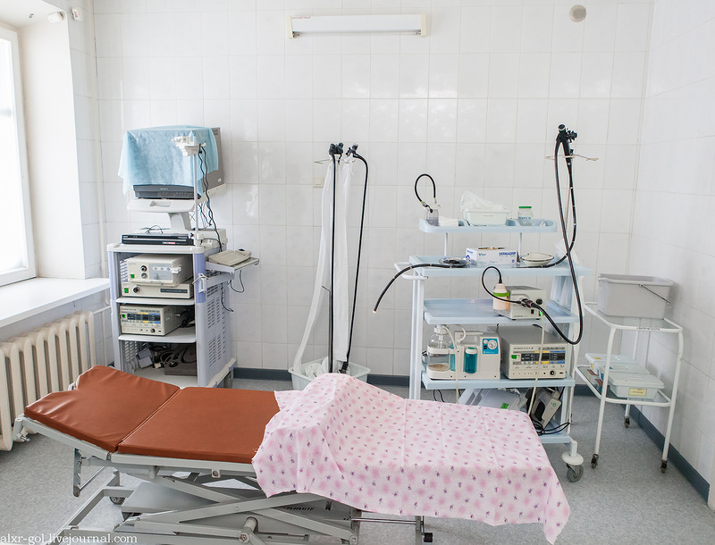
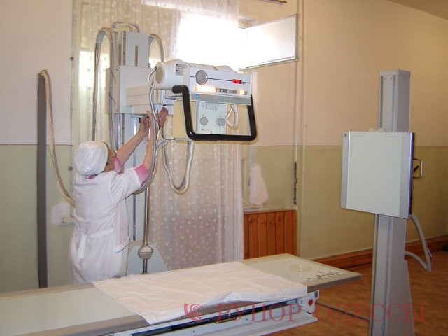
Амбулаторно-поликлиническая специализированная медицинская помощь
Онкологические, противотуберкулезные, кожно-венерологические кабинеты

Slide 6
Заболеваемость в национальных районах Хабаровского края
Туберкулез
Общая заболеваемость

Slide 7
Снижение заболеваемости
Туберкулез
При среднем показателе – 11,8
Общая заболеваемость
При среднем показателе – 63,1

Slide 8
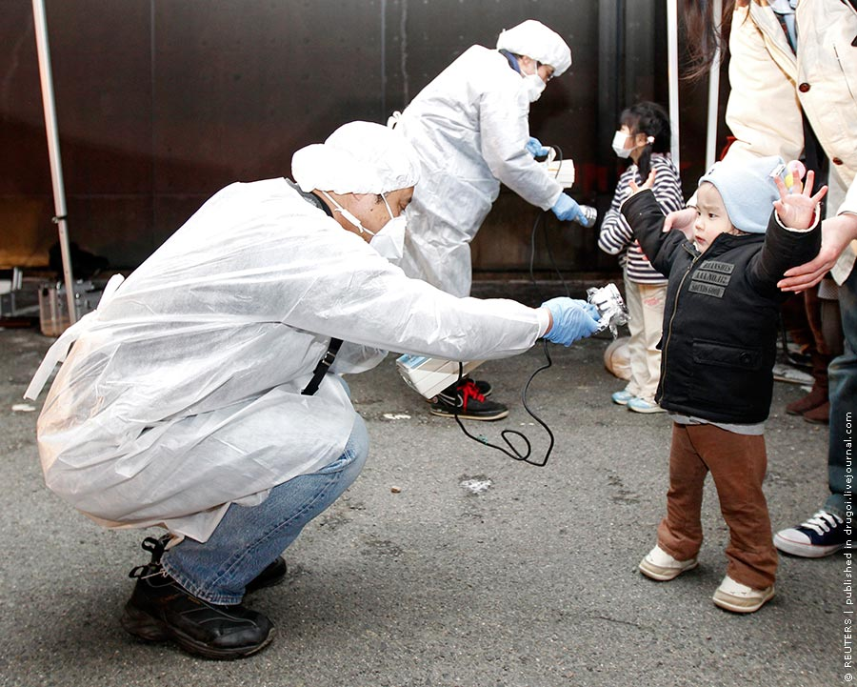
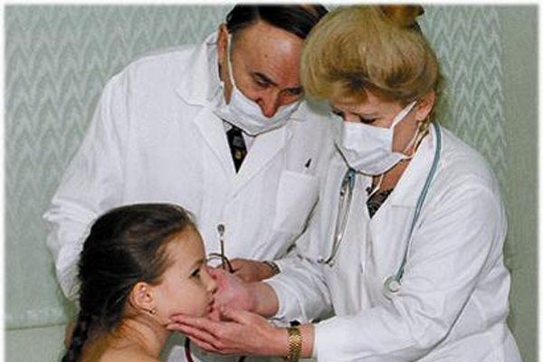
Медицинская помощь детскому населению

Slide 9
Показатель смертности детей до 1 года в районах Севера и приравненных к ним

Slide 10
Недостатки в медицинском обслуживании населения северных районов
Слабо развита специализированная медицинская помощь;
Не имелось врачей узких специальностей;
Недостаточное оснащение больниц современным оборудованием.

Slide 11
Медицинский персонал
Численность персонала по лечебно-профилактическим и детским учреждениям по плану составляла в 1962г. 5635 должностей, из которых 5314 были заняты. А в 1968г. Численность персонала по плану составляла уже 6263 должности.

Slide 12
Санитарно-просветительская работа

Slide 13
Особенностью коренного населения, проживающего в районах Севера и к ним приравненных – ульчей, эвенков, нивхов и др. являлось употребление в пищу сырой рыбы, мяса что способствовало заражению их гельминтозами.

Slide 14
Принятые меры по улучшению мед. помощи аборигенам в 70-е гг. XX в.
Направление специалистов в Нанайский район из г. Хабаровска;
Осмотр населения рентгенофлюрографическим методом;
Работа по снижению детской заболеваемости;
Укрепление материально-технической базы лечебно-профилактических учреждений национальных районов.

Slide 15
Выводы
Значительно улучшены условия жизни аборигенов;
Решены проблемы строительства и ремонта медицинских пунктов на удаленных территориях;
Оснащение больниц медицинской техникой и аппаратурой;
Повышение количественного и качественного роста персонала;
Проведение санитарно-просветительской работы.

